Slide 1

Một số giải pháp phát huy tính tích cực, chủ động, sáng tạo của học sinh lớp 5 trong hoạt động tự quản lớp học
Giáo viên: Nguyễn Thị Duyến
Năm sinh: 1975
Tháng 1 năm 2026

Slide 2

I. MỞ ĐẦU
III. THỰC NGHIỆM
Lí do lựa chọn
Đối tượng áp dụng
Mục tiêu biện pháp
Đối tượng, nội dung,
phương pháp
Tiến hành thực nghiệm
Đánh giá thực nghiệm
II. NỘI DUNG
IV. KẾT LUẬN VÀ ĐỀ XUẤT
CS lý luận và CS thực tiễn
Nội dung biện pháp
Cách thức thực hiện biện pháp
Ưu điểm và hạn chế
Phương hướng khắc phục
Khả năng triển khai
2

Slide 3

NÂNG CAO CHẤT LƯỢNG CÔNG TÁC CHỦ NHIỆM THÔNG QUA VIỆC PHỐI HỢP VỚI PHỤ HUYNH HỌC SINH
LÍ DO LỰA CHỌN BIỆN PHÁP

Slide 4
Đề xuất một số giải pháp để nâng cao chất lượng giáo dục cho học sinh.
Mục tiêu
Xây dựng mối quan hệ hợp tác, gắn bó và thân tình với
phụ huynh trong việc phối kết hợp thực hiện các hoạt động giáo dục.
Chia sẻ với đồng nghiệp, nhân rộng hiệu quả trong công tác chủ nhiệm lớp.
Notes:
Hiện nay, các DNCX chủ yếu hoạt động kinh doanh trên 2 phương thức sau:
Phương thức 1: ............
Phương thức 2:..............

Slide 5
Theo nhà giáo dục Phạm Viết Vượng
Cơ sở lí luận
Mục tiêu của CTGDPT 2018
Thông tư số 27/TT-BGDĐT

Slide 6
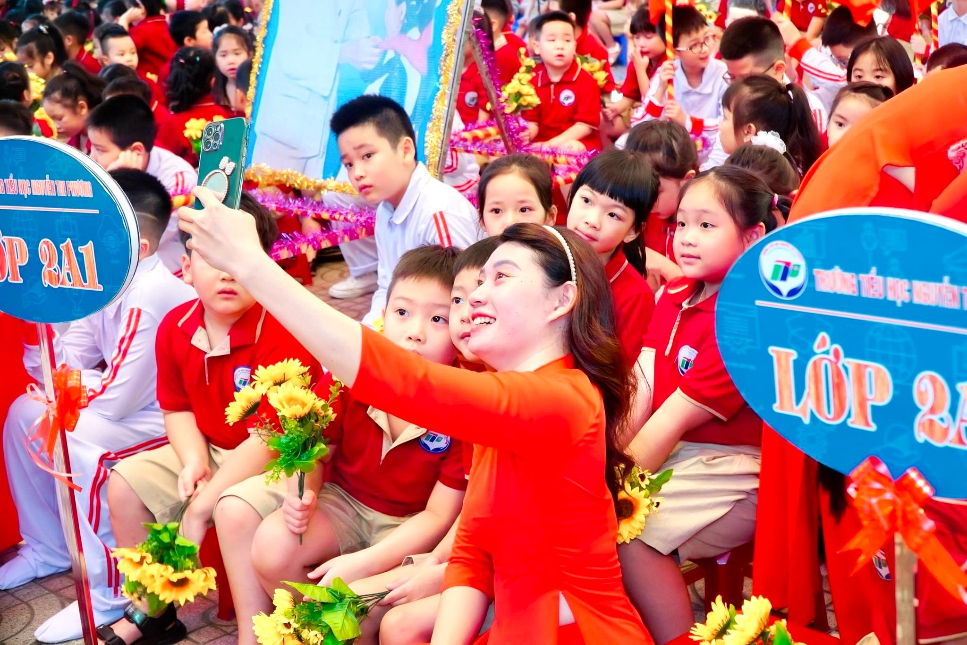
CƠ SỞ THỰC TIỄN
Về phía GV
Việc giáo dục học sinh gặp nhiều khó khăn.
Công tác chủ nhiệm lớp chưa đạt hiệu quả như mong muốn.

Slide 7
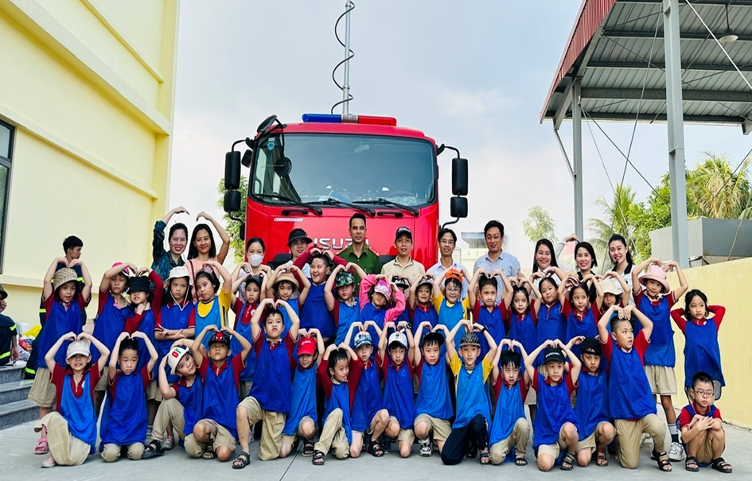
CƠ SỞ THỰC TIỄN
Về phía phụ huynh
Chưa biết cách đồng hành cùng con trong các hoạt động giáo dục và rèn luyện.
Chưa thấu hiểu, chia sẻ với GV

Slide 8
BIỆN PHÁP
1
Giúp phụ huynh nắm được yêu cầu cần đạt, mục tiêu CTGDPT 2018
2
Đổi mới nội dung các cuộc họp phụ huynh
3
Vận động phụ huynh đồng hành, chung tay cùng giáo viên trong các hoạt động của lớp
Blogcongdong.com
Company Logo

Slide 9
GIÚP PHỤ HUYNH NẮM ĐƯỢC YÊU CẦU CẦN ĐẠT, MỤC TIÊU CỦA CTGDPT 2018
Mục tiêu:
Giúp PH có cái nhìn tổng quan về mục tiêu của chương trình GDPT 2018
Nâng cao nhận thức về vai trò, trách nhiệm của PH trong việc đồng hành cùng con.

Slide 10
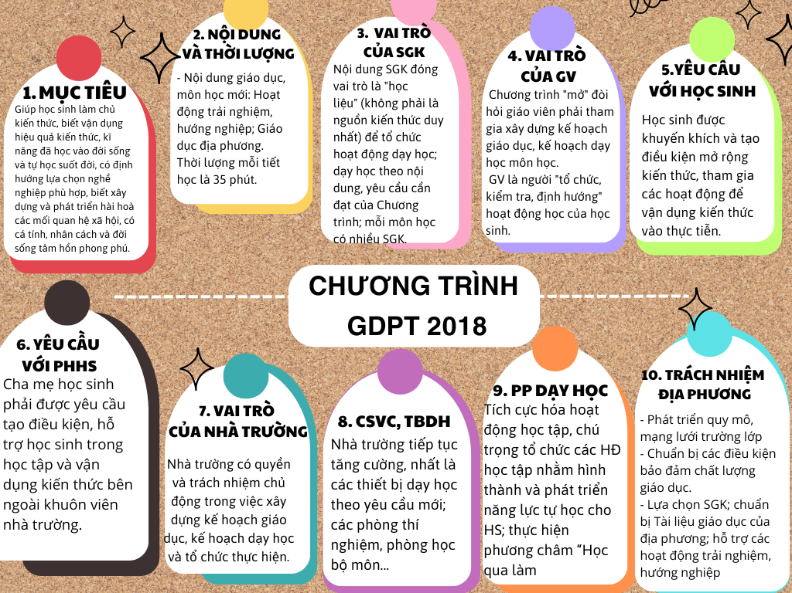

Điểm mới của CTGDPT 2018

Slide 11
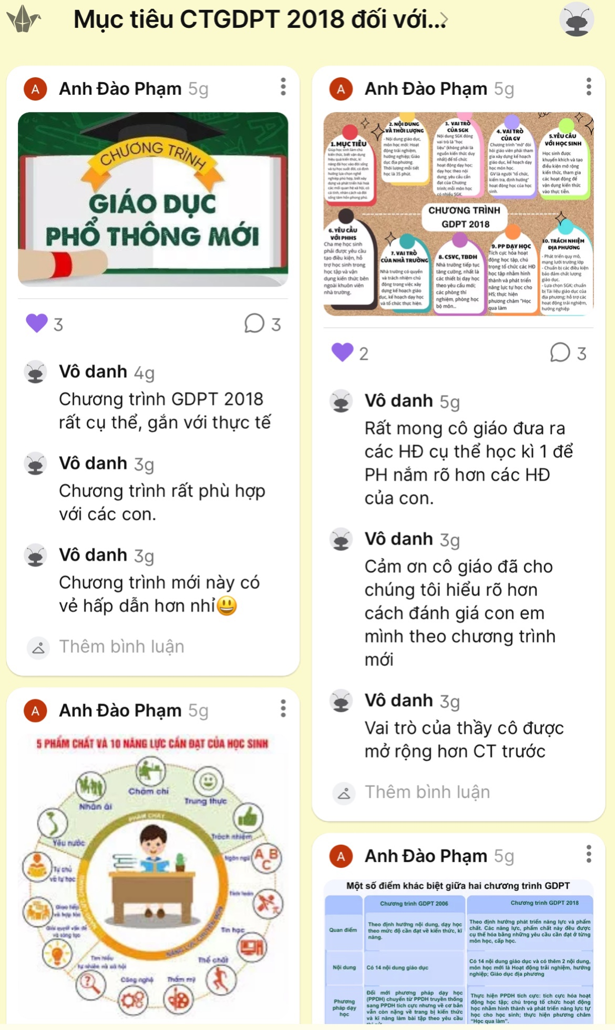
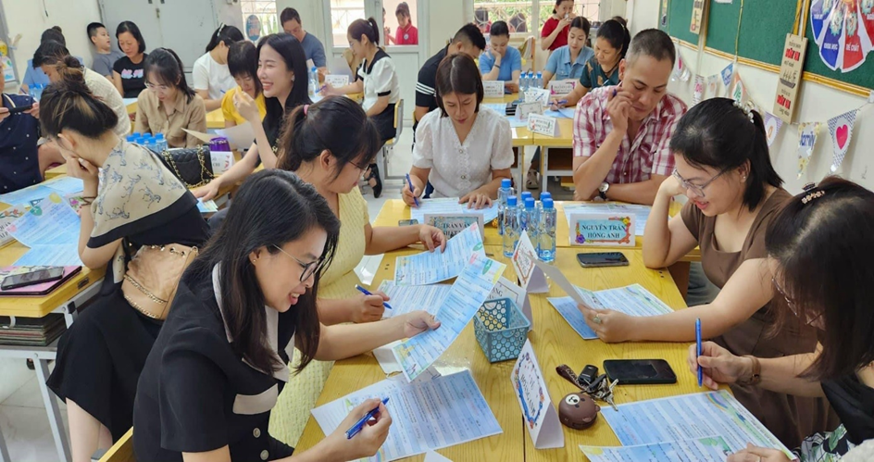
Tổ chức cho phụ huynh thảo luận trong cuộc họp phụ huynh
Chia sẻ trên trang Padlet

Slide 12
ĐỔI MỚI NỘI DUNG HỌP PHỤ HUYNH
Mục tiêu:
Giảm áp lực, tạo phấn khởi cho phụ huynh khi đi họp.
Tạo sự gắn kết giữa GV, phụ huynh và HS

Slide 13
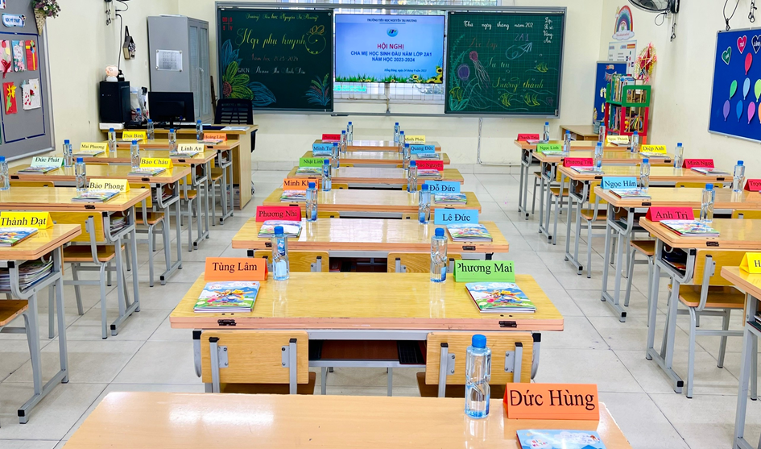

Họp phụ huynh đầu năm
Chuẩn bị CSVC trước buổi họp
Làm áp phích về thông tin lớp

Slide 14
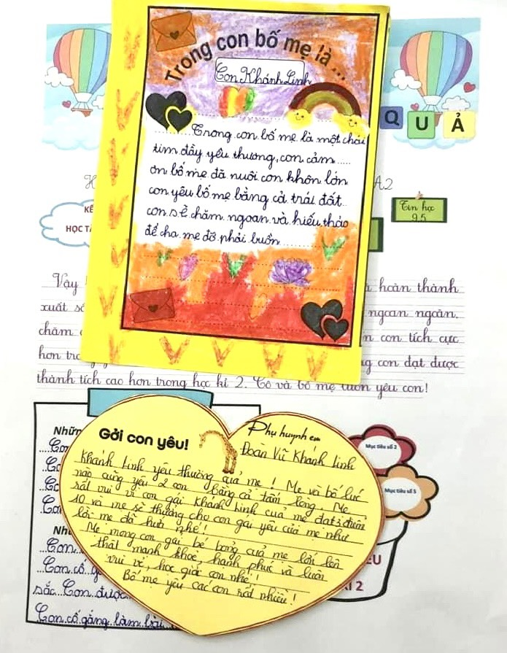
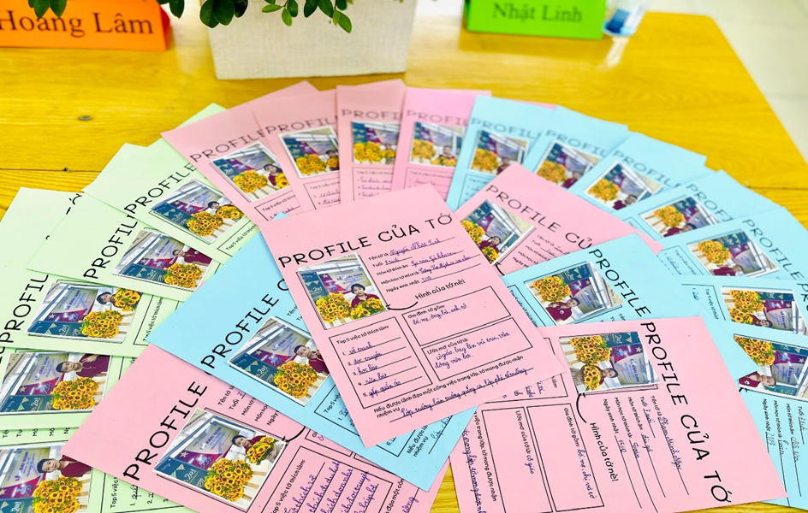
Họp phụ huynh đầu năm
Thư tay của HS và PHHS
Phiếu thông tin cá nhân của HS

Slide 15
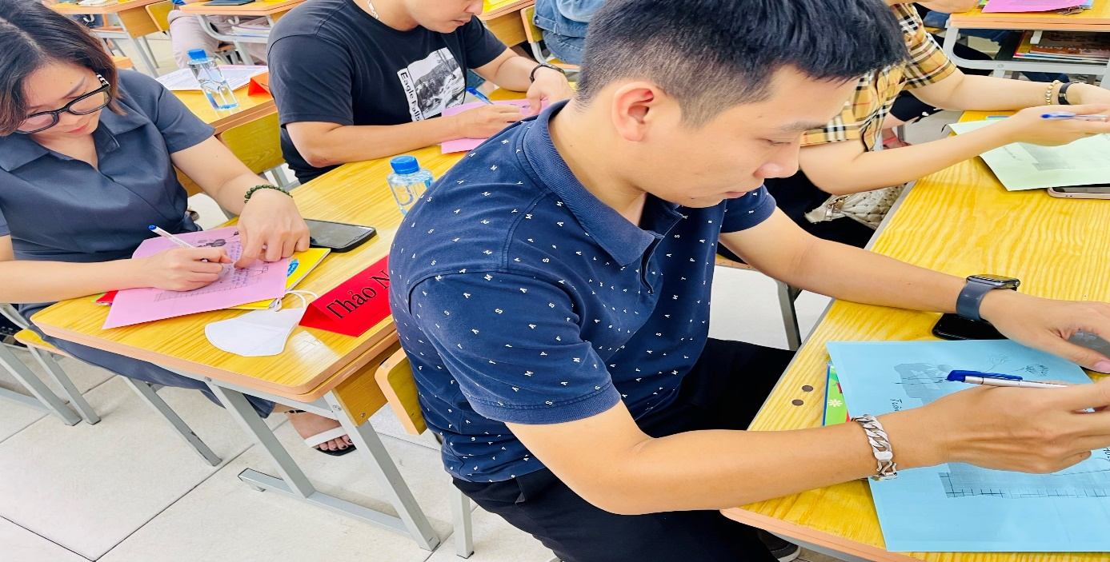
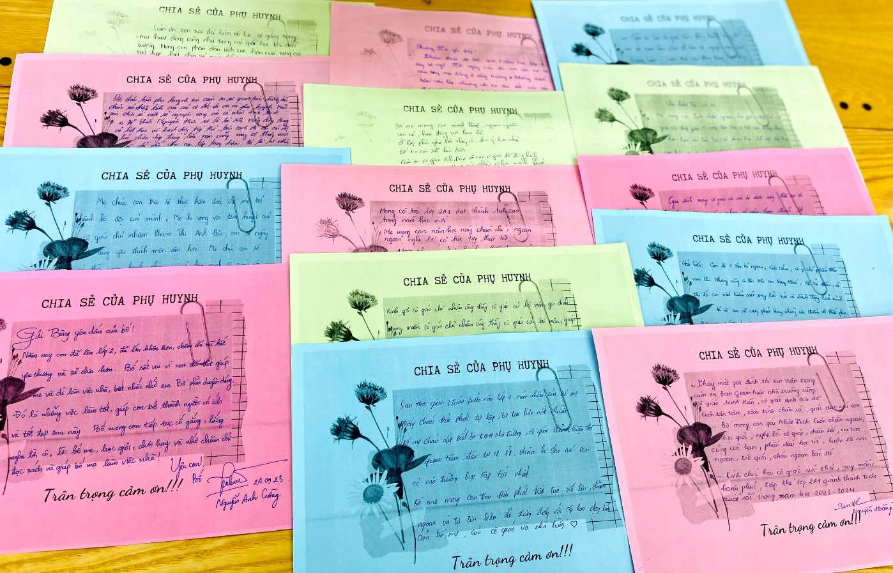
Họp phụ huynh đầu năm

Slide 16
Bổ sung sile Phụ huynh Trải nghiệm hình thức học nhóm.

Slide 17
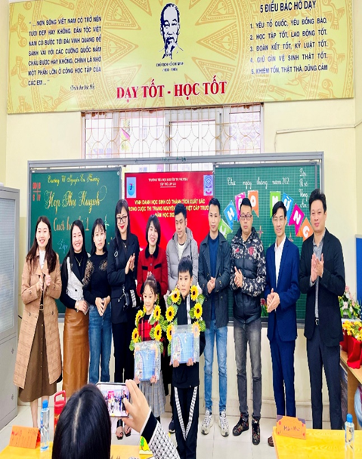
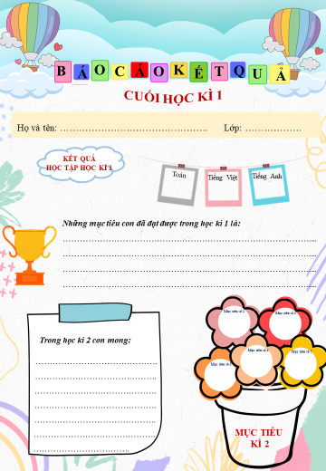
Họp phụ huynh Sơ kết HK1

Slide 18
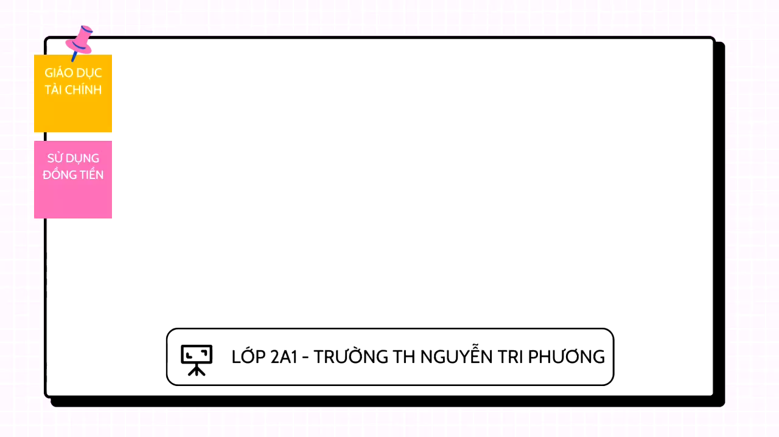

Slide 19
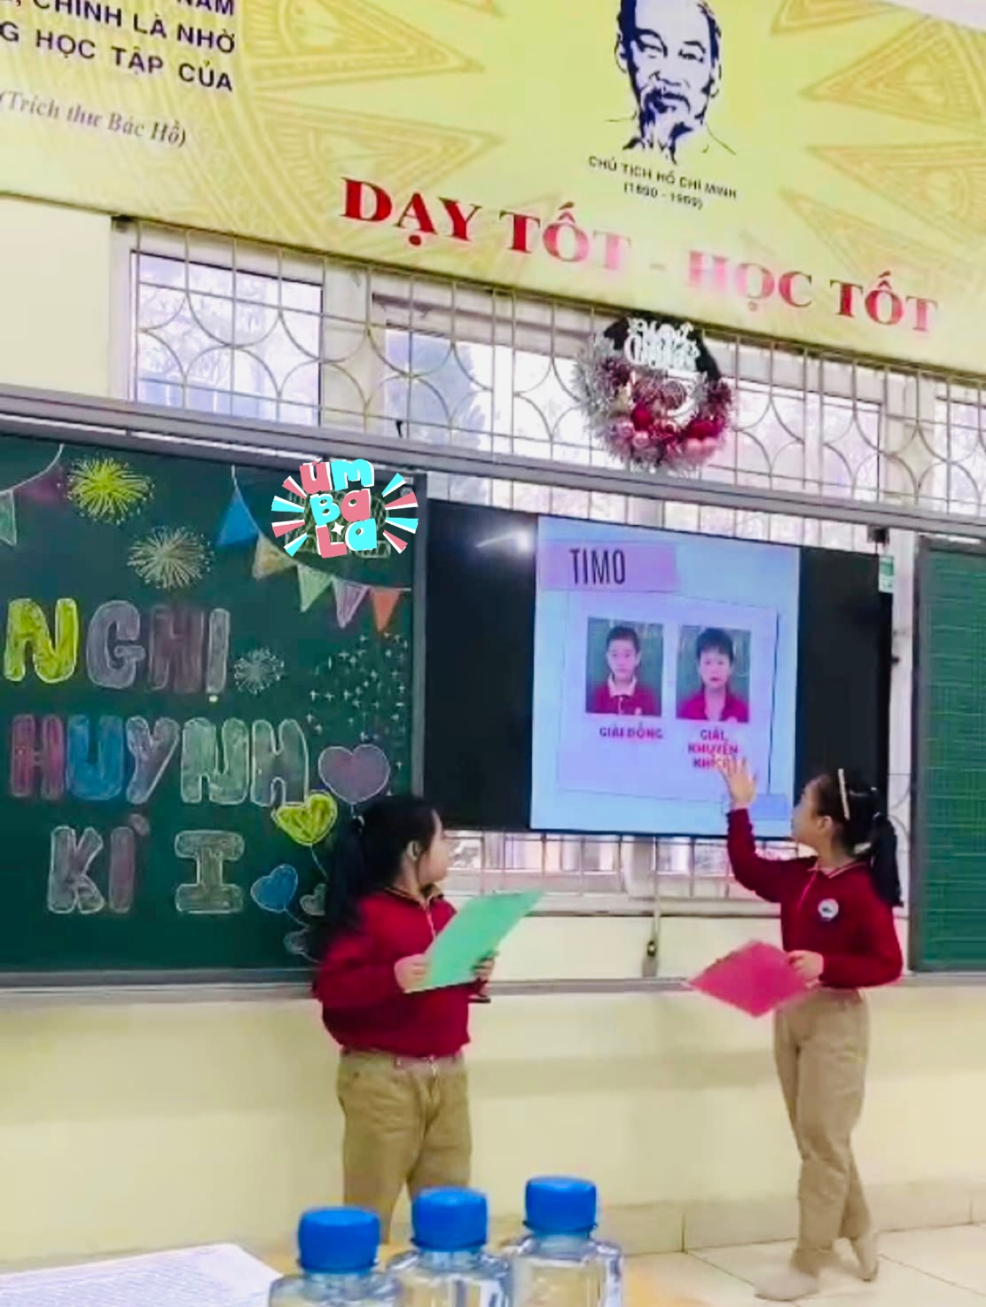

Họp phụ huynh Cuối năm học

Slide 20
VẬN ĐỘNG PHỤ HUYNH ĐỒNG HÀNH
TRONG CÁC HOẠT ĐỘNG GIÁO DỤC
Mục tiêu:
Xây dựng lớp học hạnh phúc, trường học hạnh phúc
Tạo sự gắn kết giữa GV, phụ huynh và HS

Slide 21
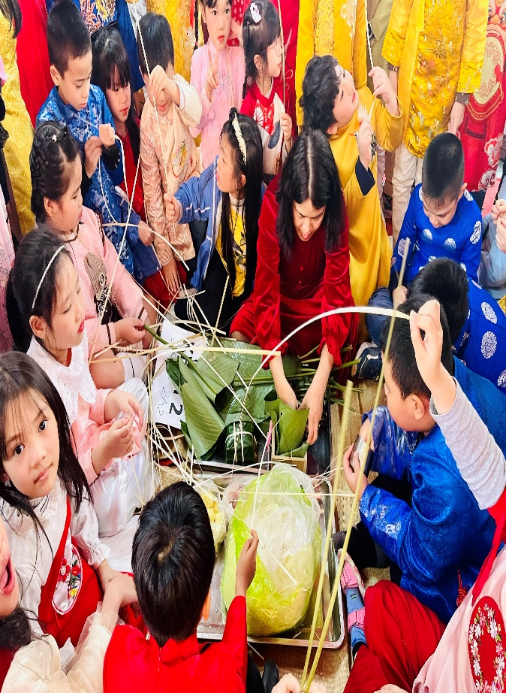
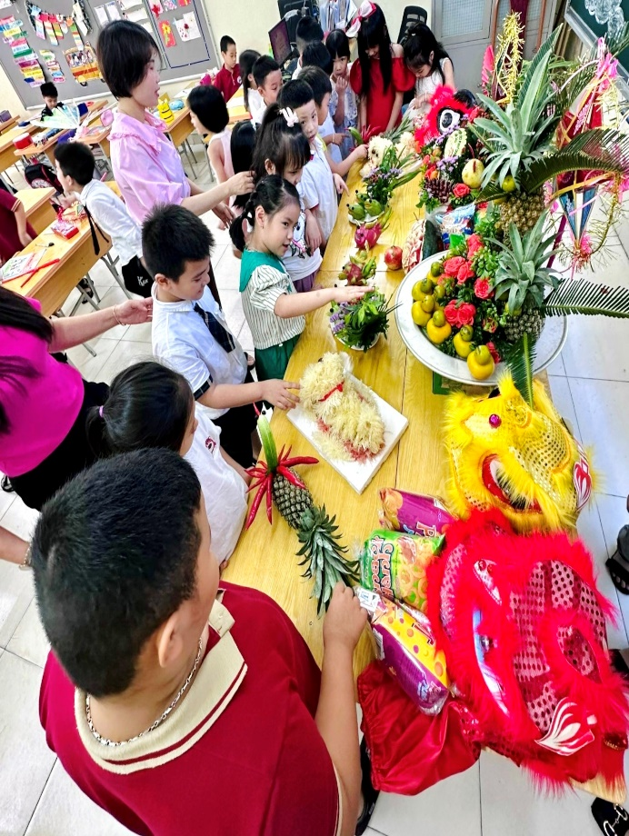
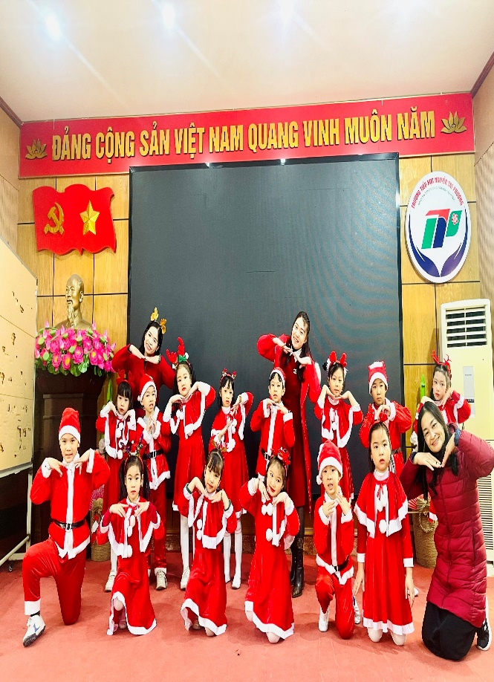
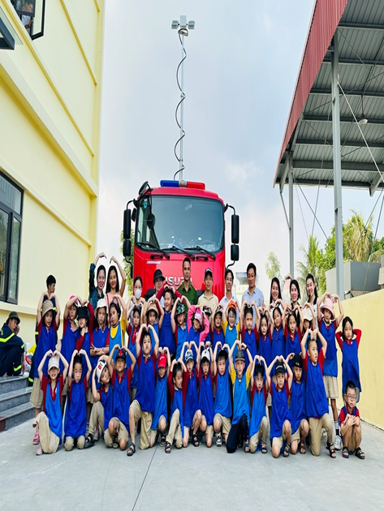
Phụ huynh đồng hành trong các hoạt động:
Vui Trung Thu, đón Giáng Sinh, trải nghiệm gói bánh chưng, trải nghiệm “Em làm lính cứu hỏa”…

Slide 22
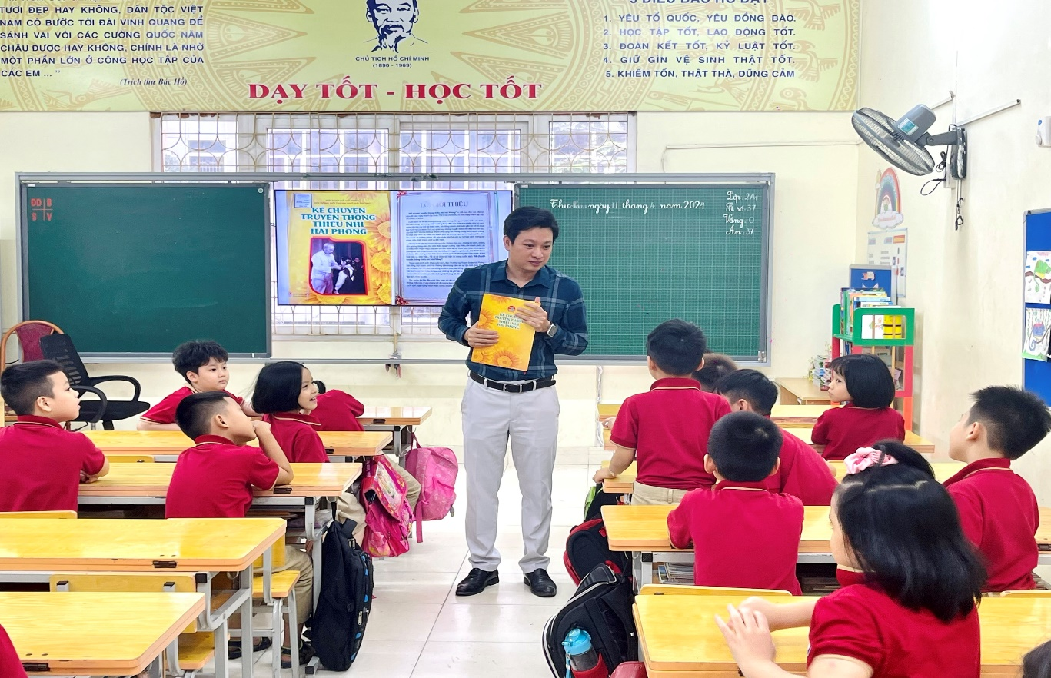
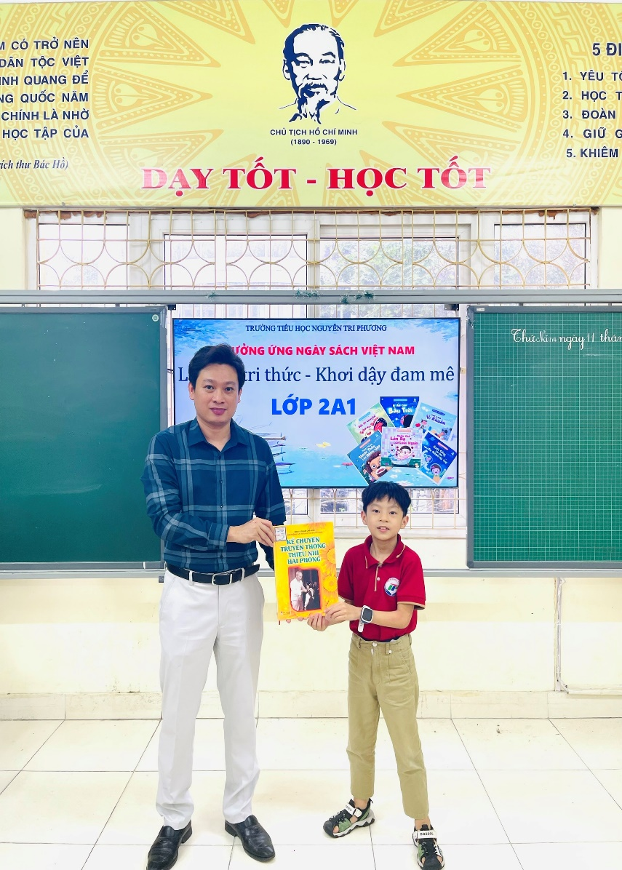
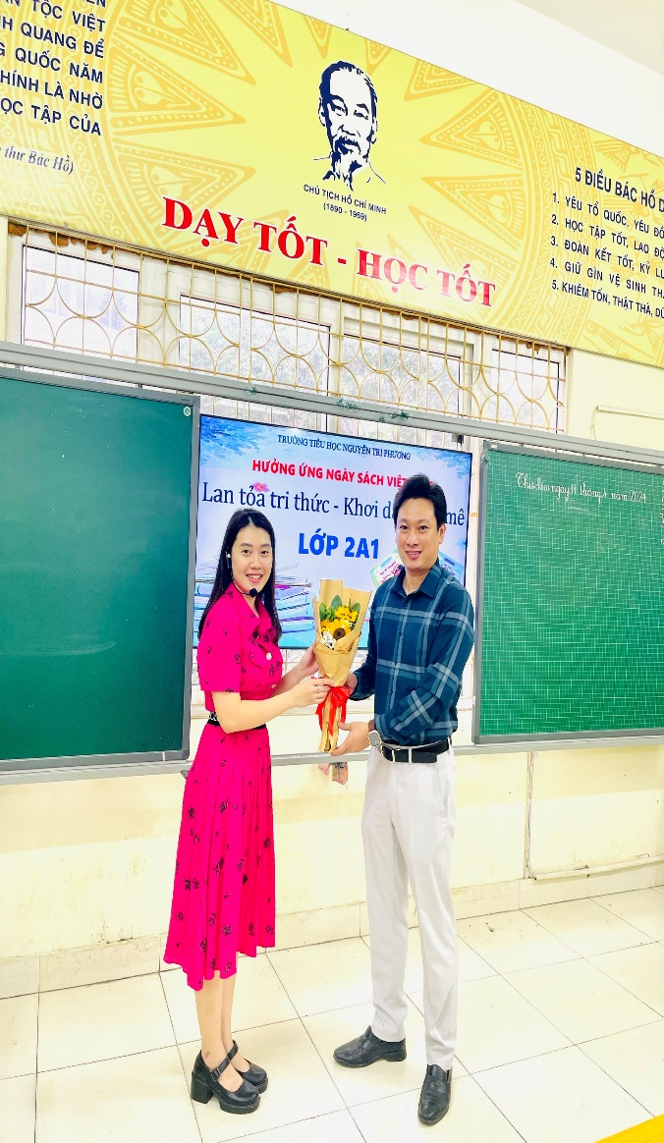
Phụ huynh giới thiệu sách và tặng sách cho HS tại lớp

Slide 23
Đối tượng thực nghiệm: 37 HS lớp 2A1
Thời gian thực nghiệm: Năm học 2022-2023

Slide 24
* Kết quả cụ thể:
- Về kiến thức, kĩ năng
Mức đạt được | Môn Toán |  | Môn Tiếng Việt
 | Đầu năm | Cuối năm | Đầu năm | Cuối năm
Hoàn thành tốt | 20 HS | 27 HS | 23 HS | 30 HS
Hoàn thành | 16 HS | 10 HS | 13 HS | 7 HS
Chưa hoàn thành | 1 HS | 0 HS | 1 HS | 0 HS
- Về năng lực, phẩm chất:
Mức đạt được | Năng lực |  | Phẩm chất
 | Đầu năm | Cuối năm | Đầu năm | Cuối năm
Hoàn thành tốt | 20 HS | 28 HS | 22 HS | 31 HS
Hoàn thành | 16 HS | 09 HS | 14 HS | 6 HS
Chưa hoàn thành | 1 HS | 0 HS | 1 HS | 0 HS

Slide 25
- Thành tích đạt được:
Có 01 học sinh đạt HCV và 01 học sinh đạt HCB cuộc thi Toán TIMO cấp Quốc gia.
Có 01 học sinh đạt HCV và 01 học sinh đạt HCĐ cuộc thi Olympic Toán Quốc tế HKIMO.
Có 01 học sinh đạt giải Nhất cuộc thi Trạng Nguyên Tiếng Việt – Kì thi Hội cấp Thành phố.
Có 04 học sinh đạt giải cuộc thi Trạng Nguyên Tiếng Việt – Kì thi Hương cấp Quận (1 Nhất, 1 Nhì, 2 Khuyến khích).
Có 01 học sinh đạt giải Ba cuộc thi Thiết kế video Tết Việt.
Có 04 học sinh đạt Danh hiệu Kiện tướng nuôi lợn.
Tham gia nuôi lợn siêu trọng đạt 4245 kg ( tương ứng 4.245.000 đồng ).
Xếp loại thi đua của Đội hàng tháng: Xếp loại Tốt và Xuất sắc, nhận được cờ thi đua dẫn đầu khối 2.

Slide 26
IV. KẾT LUẬN VÀ ĐỀ XUẤT
1. Ưu điểm của biện pháp
- Giúp GV nâng cao hiệu quả công tác chủ nhiệm
- Tạo mối quan hệ thân thiện giữa GVCN và PHHS
- Đáp ứng mục tiêu chương trình GDPT 2018

Slide 27
IV. KẾT LUẬN VÀ ĐỀ XUẤT
2. Hạn chế của biện pháp
Cần thời gian để xây dựng mối quan hệ gắn kết giữa nhà trường và PHHS.
- Với HS có hoàn cảnh đặc biệt hay PHHS còn hạn chế về CNTT khiến việc nắm bắt thông tin lớp chưa kịp thời.

Slide 28
IV. KẾT LUẬN VÀ ĐỀ XUẤT
3. Phương hướng khắc phục
Tích cực trang bị kiến thức về giáo dục, tâm sinh lí, nâng cao trình độ chuyên môn.
Yêu thương, tận tâm và hết lòng vì học sinh thân yêu, đặt quyền lợi của học sinh lên trên hết.
Kiên trì, khéo léo vận động phụ huynh tích cực tham gia vào công tác giáo dục học sinh.
Tìm ra những ưu điểm, sở trường của tất cả HS để phụ huynh không thấy mặc cảm, áp lực khi tham dự cuộc họp phụ huynh, tạo động lực để phụ huynh đi họp đầy đủ.

Slide 29
IV. KẾT LUẬN VÀ ĐỀ XUẤT
4. Khả năng triển khai
Nhân rộng cho GV, HS các khối lớp trong và ngoài nhà trường.

Slide 30


